Slide 1

http://genphys.ru
student@genphys.ru

Slide 2
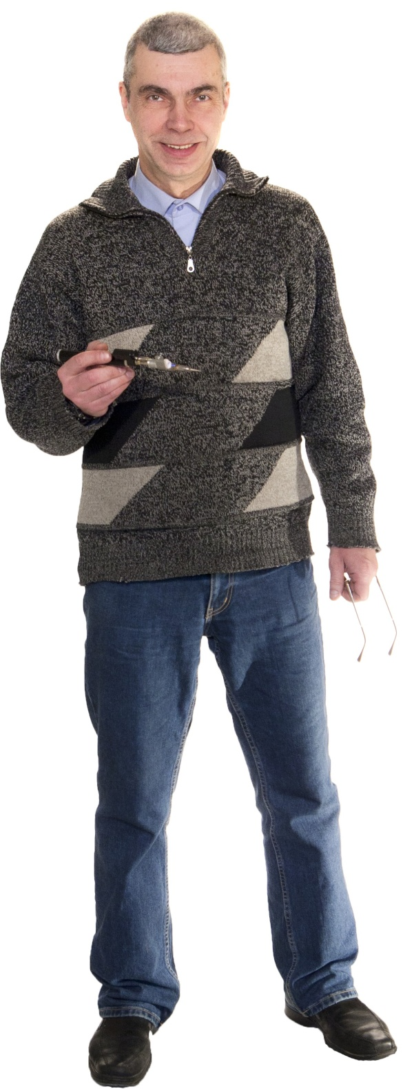
Лаборатория Когерентной оптики
Крылов Игорь Ратмирович
http://igor-krylov.narod.ru
Нелинейная лазерная cпектроскопия сверхвысокого разрешения

Slide 3
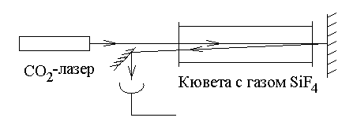
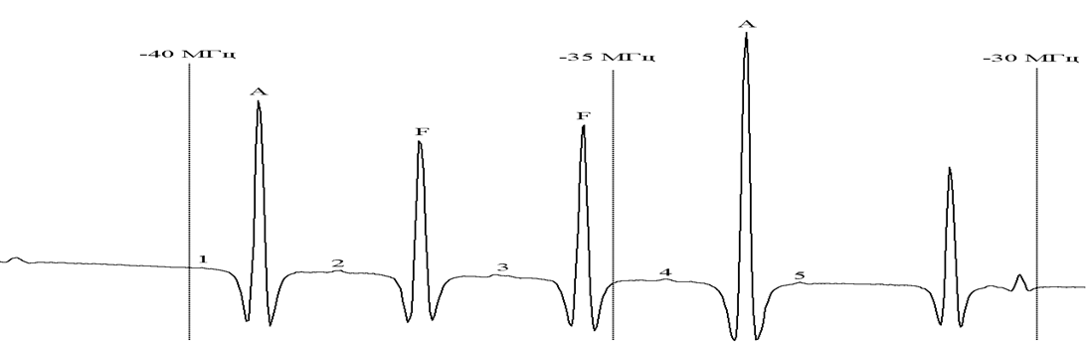
Нелинейная лазерная спектроскопия
сверхвысокого разрешения.
Это спектроскопия свободная от доплеровского уширения спектральных линий.
Спектр состоит из узких резонансов, которые образуются при взаимодействии встречных световых волн с веществом. Каждой линии поглощения среды соответствует свой резонанс.
Пример экспериментальной кривой с резонансами мультиплета AFFA
и слабыми резонансами (1-5) нового типа, которые исследуются нашей научной группой.

Slide 4
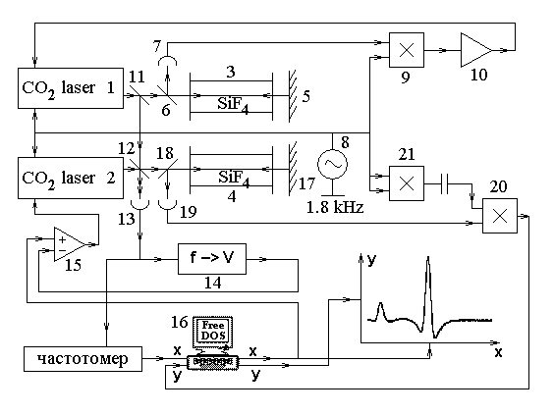
Принципиальная схема экспериментальной установки с двумя CO2-лазерами.

Slide 5
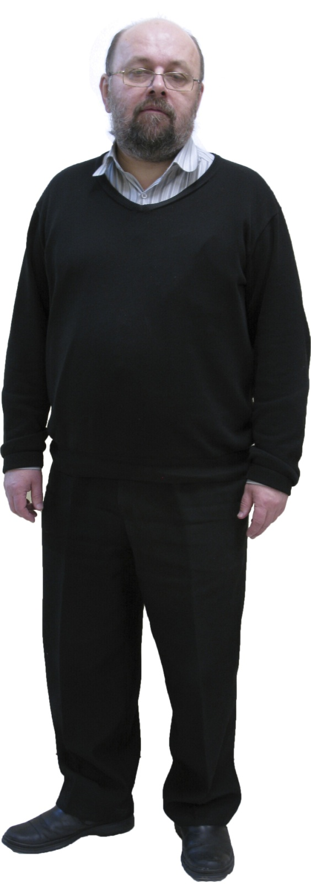
Венедиктов Владимир Юрьевич, д.ф.-м.н, доц. каф. Общей физики I. Специалист в области голографии, адаптивной оптики и управления параметрами лазерных пучков. В группе Венедиктова В.Ю. проводятся исследования по динамической голографии, голографической интерферометрии и перспективным истинно-трехмерным голографическим дисплеям. Совместно с коллегами также ведутся работы по фокусировке излучения фемтосекундного лазера и изучению образующейся плазмы.
В. Ю. Венедиктов по совместительству является также начальником лаборатории адаптивной оптики Государственного оптического института им.С.И.Вавилова. Студенты и аспиранты кафедры привлекаются к работам в лаборатории.

Slide 6
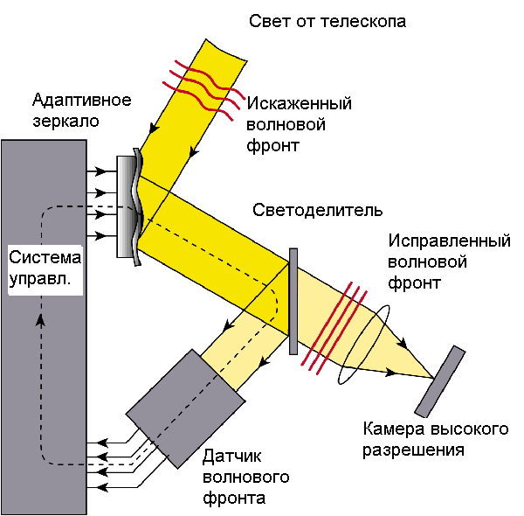

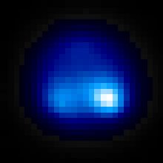
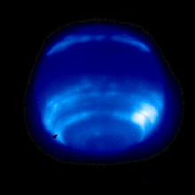
Методы адаптивной оптики, т.е. коррекция искажений за счет динамического управления формой волнового фронта для компенсации случайных возмущений и повышения предела разрешения наблюдательных приборов, степени концентрации излучения на приемнике или мишени
Схема адаптивной оптической системы
Стабилизация диаграммы направленности лазерного пучка с помощью адаптивной оптики
Изображение Нептуна без адаптивной оптики и с адаптивной оптикой
Notes:
6

Slide 7
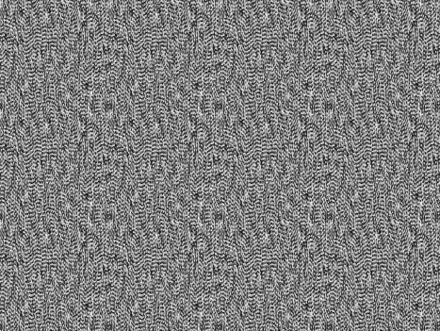

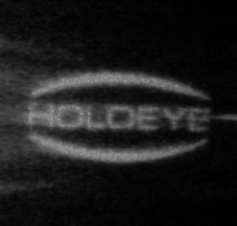
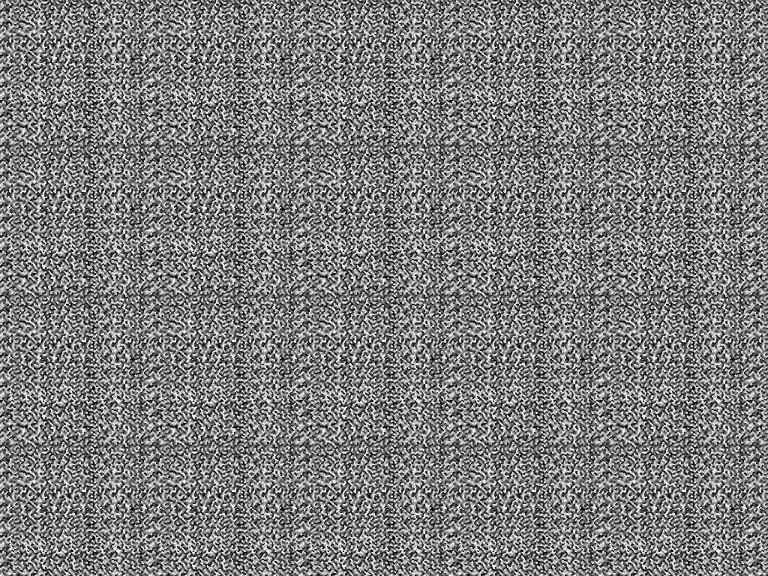
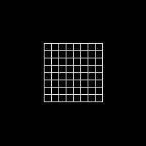
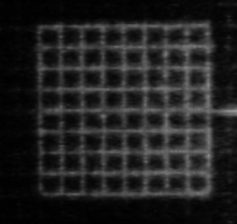


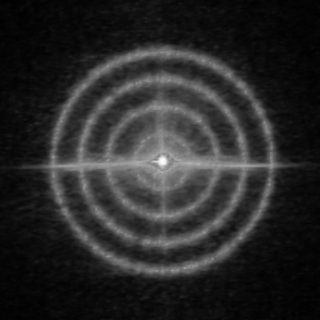
Прототип голографического дисплея
Голограмма | Исходное изображение | Полученное изображение

Slide 8
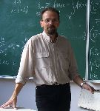
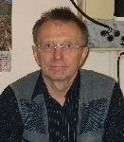
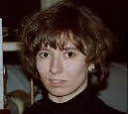
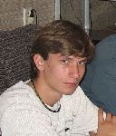
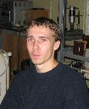
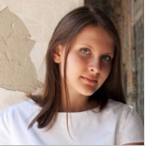

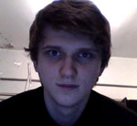
Исследование комплексной плазмы
Профессор Карасев В.Ю.
Доцент Эйхвальд А.И.
Ст. н. с. Дзлиева Е.С.
Ассистент Ермоленко М.А.
Аспирант Павлов С.И.
Студент Миронова Ирина
Студент Новиков Леонтий
Студент Макар Михаил

Slide 9
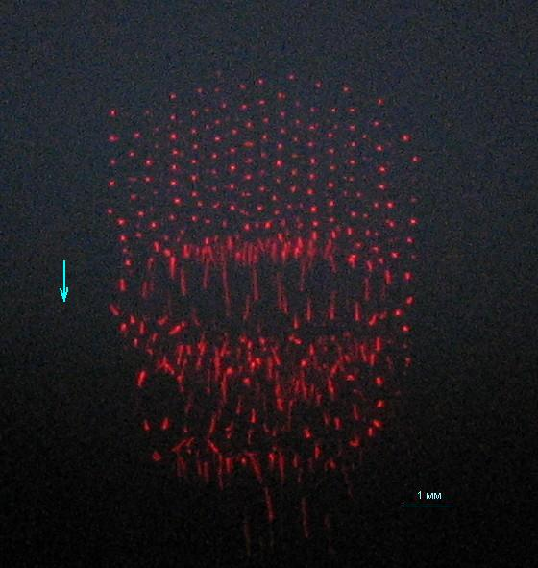
Направления исследования
1. Изучение процесса самоорганизации в неравновесных диссипативных системах на примере комплексной плазмы.
2. Исследование магнитных и
электрических свойств
комплексной плазмы.
3. Исследование взаимодействия
плазмы с поверхностью,
диагностика и управление
плазменными потоками.
4. Исследование экстремальных
свойств комплексной плазмы.
5. Исследование фазовых состояний,
не типичных для вещества
http://genphys1.phys.spbu.ru/People/Karasev

Slide 10
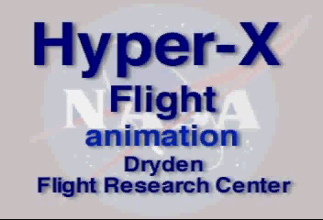
Лазерная и СВЧ-плазма в аэродинамике проф. Машек Игорь Чеславович

Slide 11
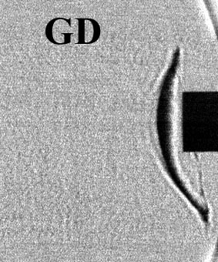
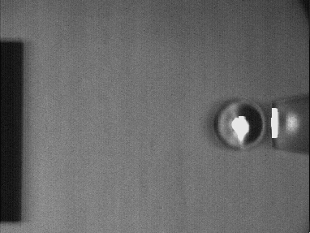

Лазерно- инициированный СВЧ разряд в Сверхзвуковых потоках

Slide 12
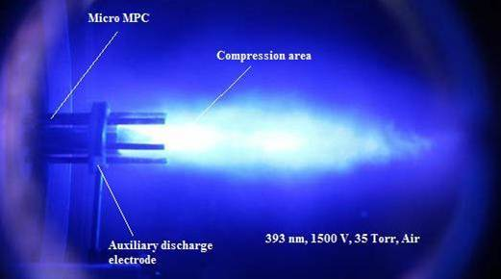
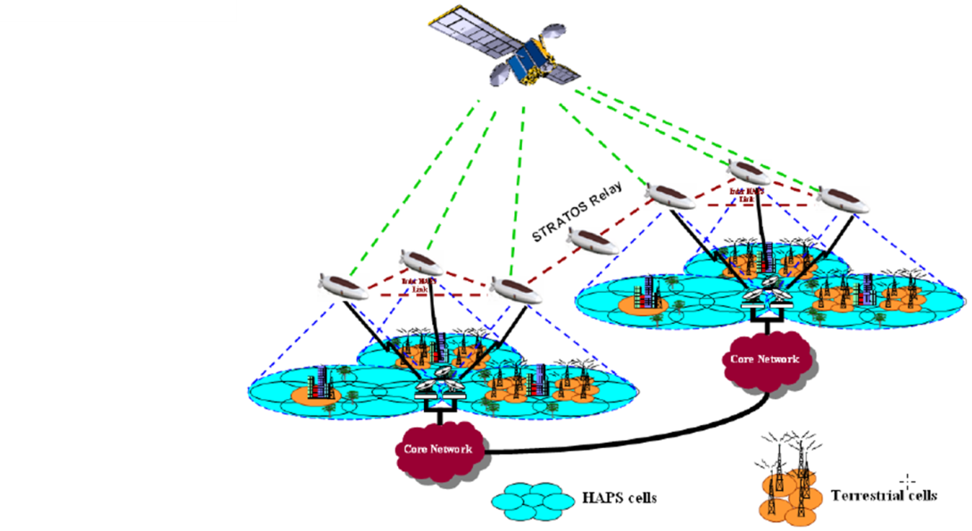
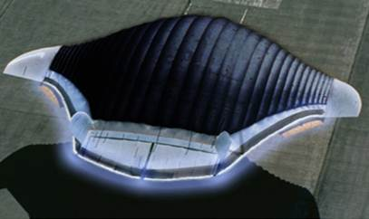
Магнито-Плазменный компрессор и его приложения в аэродинамике

Slide 13
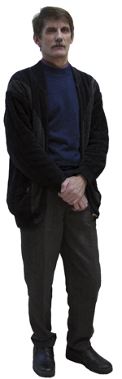
Юрий Иванович
Анисимов доцент, к.ф-м.н.
«Электродинамические Дисперсные Среды в Квантовой оптике и Электронике»
Зав.учебной Лабораторией Квантовой Электроники
Рябчиков Егор Львович

Slide 14
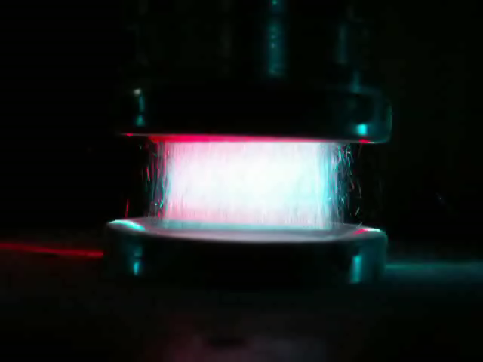
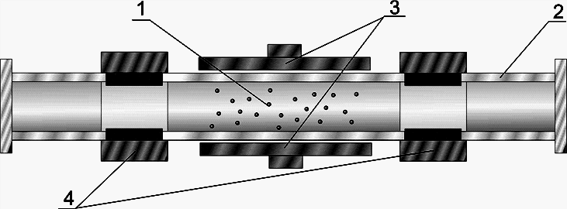
Анисимов Юрий Иванович – испарение ЭДД сред, новые лазерные среды
Электродинамическая дисперсная (ЭДД) среда – взвесь металлических или диэлектрических частичек (диаметром 1-100 мкм), которые поднимаются (взлетают) под действием электрического поля.
Направления исследований:
построение теоретических моделей ЭДД сред;
экспериментальное исследование параметров ЭДД сред (условия создания; скорости, распределения и концентрации частиц);
испарение ЭДД сред импульсным электрическим разрядом.
Испаритель ЭДД взвеси.
1 – ЭДД взвесь
2 – разрядная трубка
3 – подъёмные электроды
4 – разрядные электроды
Notes:
Применение ЭДД сред:
-- Транспортировка порошков (в вертикальном и горизонтальном направлениях)
-- Разделение порошков на фракции
-- Исследование характеристик порошков (распределение по размерам, рассеивающие свойства)
-- Создание эталонных объектов для приборов лазерной доплеровской анемометрии
-- Создание активных сред для лазеров

Slide 15
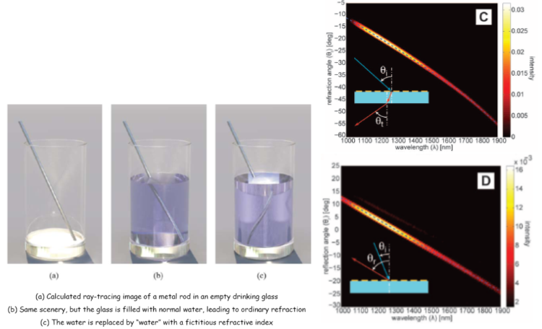
Доцент Е.Б.Пелюхова, доцент.Е.А.Ефремова, совместно с Университетом Аризоны
МЕТАМАТЕРИАЛЫ
ИСКУССТВЕННЫЕ НАНОСТРУКТУРЫ C ЭКЗОТИЧЕСКИМИ ОПТИЧЕСКИМИ ХАРАКТРИСТИКАМИ.
ЛЕВЫЕ СРЕДЫ – МЕТАМАТЕРИАЛЫ С ОТРИЦАТЕЛЬНЫМ ПОКАЗАТЕЛЕМ ПРЕЛОМЛЕНИЯ.

Slide 16
2D - МЕТАМАТЕРИАЛЫ В ОПТИЧЕСКОМ ДИАПАЗОНЕ ЧАСТОТ.
Схематические изображения и фотографии, полученные с помощью электронного микроскопа.

Slide 17
ИСПОЛЬЗОВАНИЕ МЕТАМАТЕРИАЛОВ. РЕАЛЬНОСТЬ И ПЕРСПЕКТИВЫ. Управление светом.
Суперлинзы - плоские линзы с субволновым разрешением
Трансформационная оптика, оптические плащи-невидимки.
Трансформационная оптика, оптические плащи-невидимки.

Slide 18
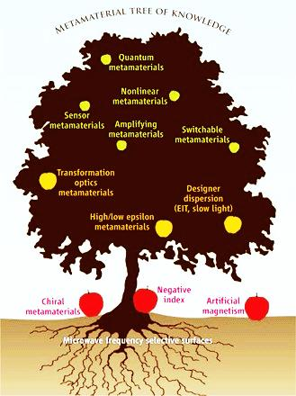

Slide 19
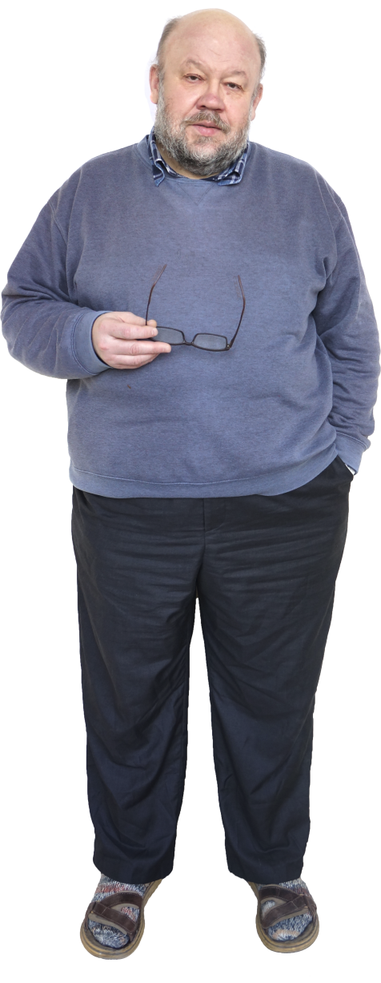
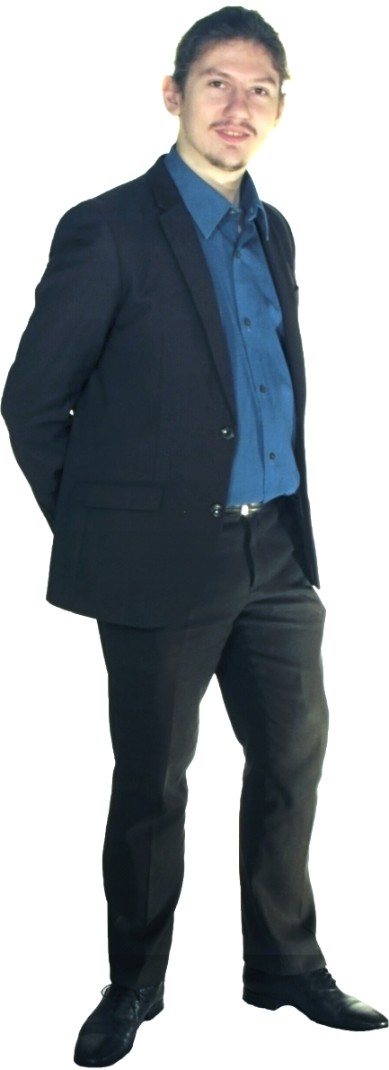
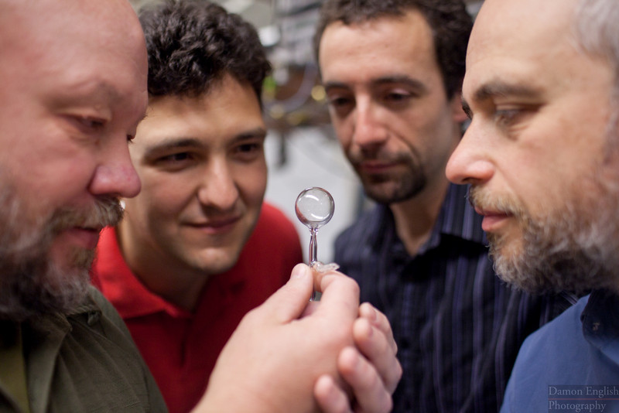
Группа исследователей спиновой релаксации
Тема исследований:
«Исследование процессов релаксации поляризованных атомов щелочных металлов и их взаимодействия с углеводородным анти-релаксационным покрытием.»
Все любят релаксировать, и атомы тоже.
Михаил Балабас
Исследование исследуемой кюветы в группе проф. Д. Будкера (Университет Беркли, США)

Slide 20
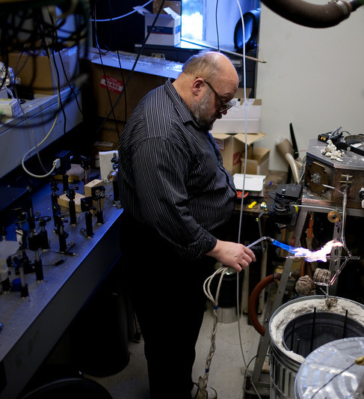
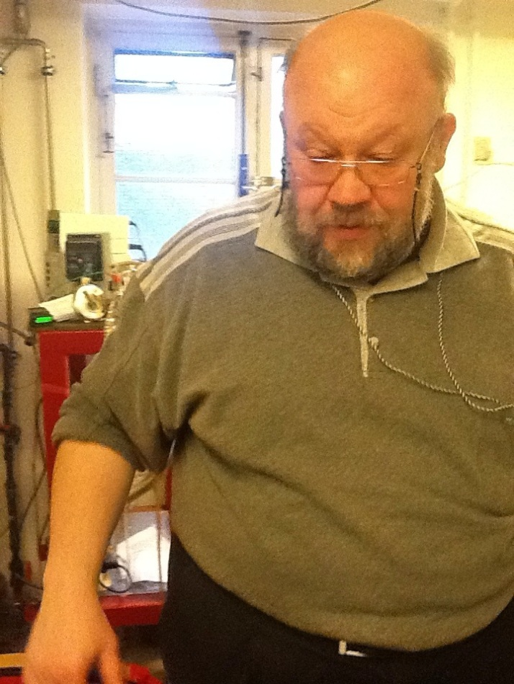
Изготовление образцов:
М. В. Балабас за изготовлением образцов
в Университете Беркли (США) слева,
в Институте Нильса Бора (Дания) справа.

Slide 21
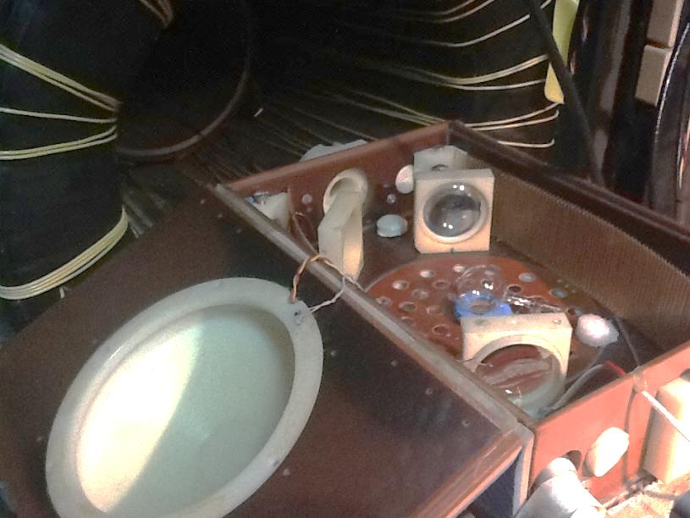
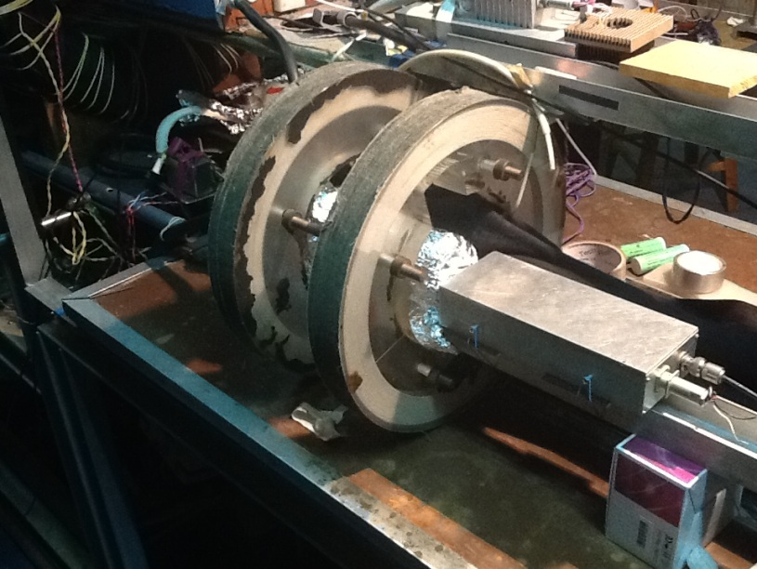
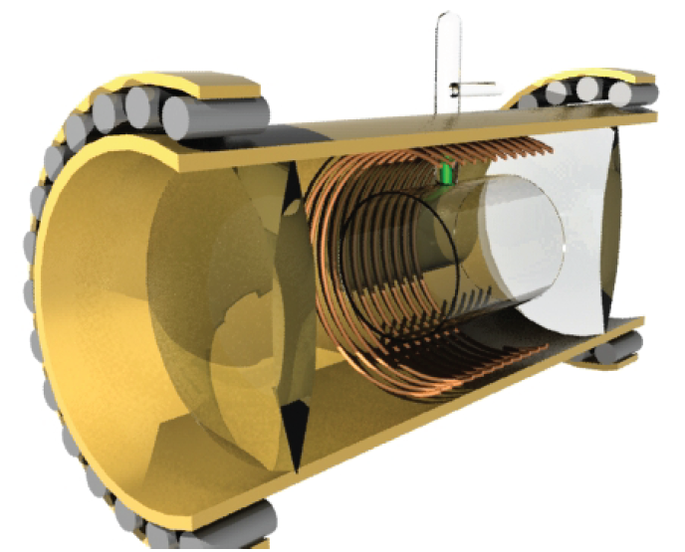
Методы исследования
Метод радио-оптического резонанса
Метод Франзена («релаксация в темноте»)
Исследование кинетики поглощения атомов цезия антирелаксационным покрытием

Slide 22
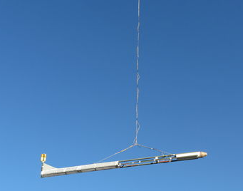
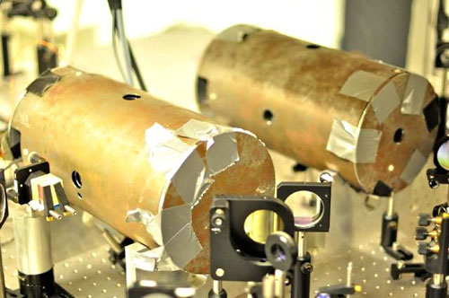
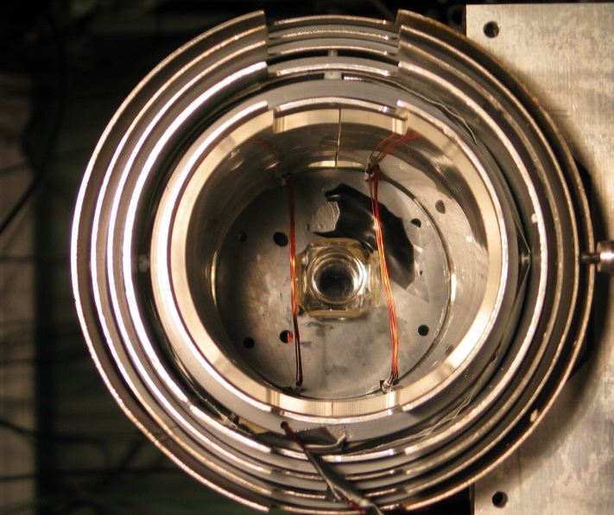
Применение
Квантовые магнитометры
Квантовая память и телепортация
Эксперимент по магнитному картированию местности квантовым магнитометром с оптической накачкой, подвешенном к вертолету. (Беркли, США)
Эксперименты по телепортации и квантовой памяти (Копенгаген, Дания)

Slide 23
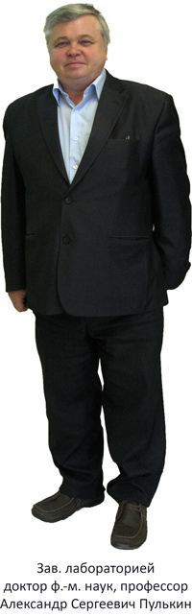
Лаборатория Физики лазеров
Зав. Лаб. проф.
Пулькин Сергей Александрович
Доцент. Радина Татьяна владимировна
Доцент Уварова Светлана Викторовна
Ст.н.с. Коротков Владимир иосифович

Slide 24
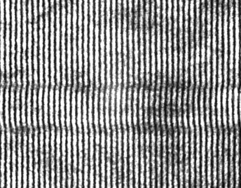
Голографическая интерферометрия и нанометрология
телескоп
СХЕМА ЗАПИСИ первичной
интерферограммы
Лазер
диафрагма
микроскоп
компьютер
объект
ССД-камера
Опорное зеркало
Фазовый модулятор
Фильтрующая
диафрагма
Лазер
СХЕМА ПЕРЕЗАПИСИ
вторичных интерферограмм
Вторичная
интерферограмма
ССД-камера
.
Увеличение интерферометрической чувствительности измерений в нано-диапазоне
от 5 нм, абсолютная калибровка мер малой длины для атомно-силовых микроскопов
Notes:
24

Slide 25


Калибровка мер малой длины – высоты ступени для калибровки
атомно-силовых микроскопов
100 мкм
30 мкм
Интерферограмма для ступени h=70 nm
Notes:
25

Slide 26
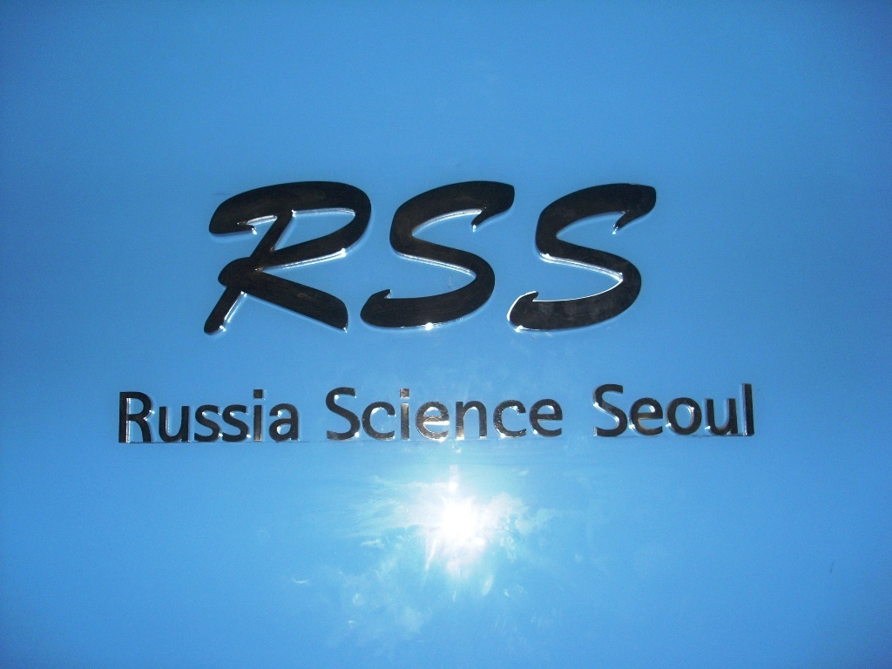
Со - учередитель – Санкт-Петербургский государственный университет
Разработка приборов для ранней медицинской диагностики
раковых заболеваний. Комб-спектрометрия . Разработка нового метода-
- бездопплеровской комб- спектроскопии
Исполнители – каф. Общей физики 1 и кафедра молекулярной спектроскопии
Notes:
26

Slide 27
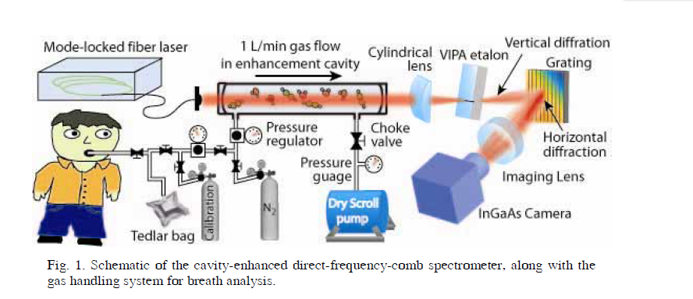
Комб – спектроскопия, свободная от допплеровского уширения
Ранняя диагностика раковых заболеваний по выдыхаемому воздуху – новое направление
- Комб спектроскопия без допплеровского уширения
Notes:
27

Slide 28
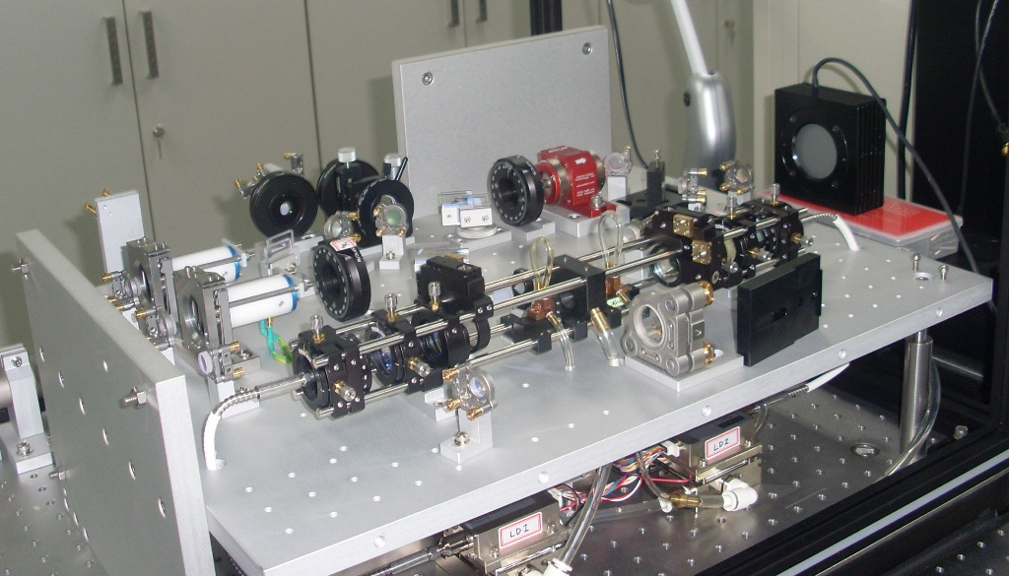
Малогабаритный фемтосекундный лазер – разработка RSS - ГОИ
Notes:
28

Slide 29
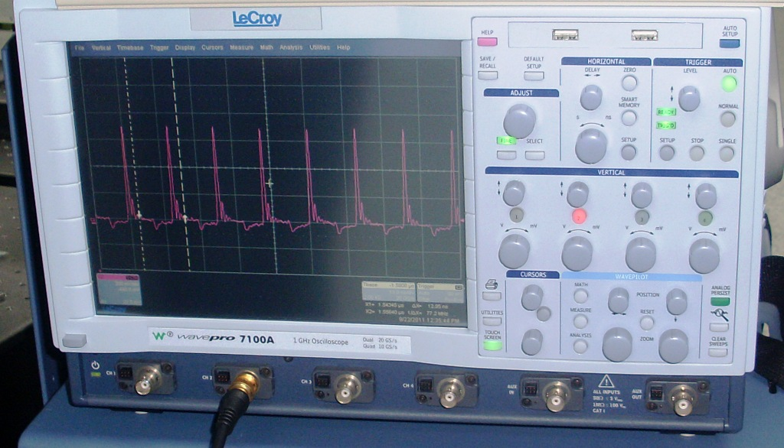
Notes:
29

